Slide 1
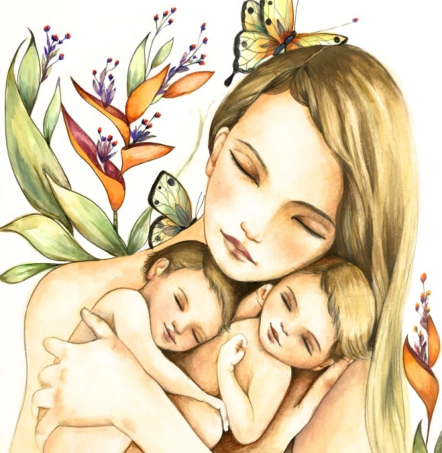

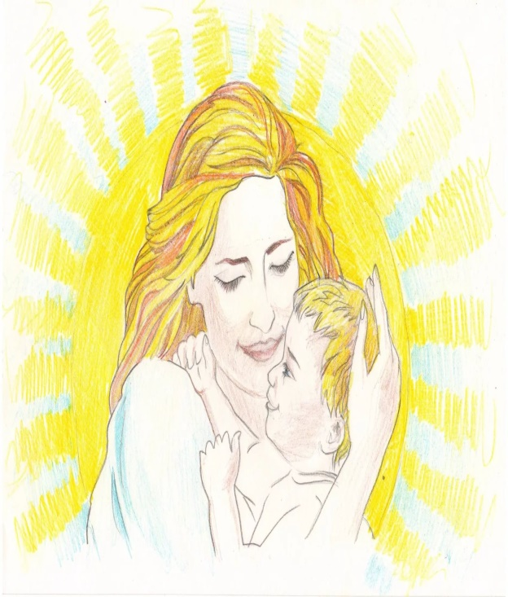
Школьный Калейдоскоп
Ежемесячное издание
ноябрь 2018
МБОУ «СОШ №24» №3
Нет такого дружка, как родная матушка.
(Пословица )
Самый лучший праздник на земле – это День матери. Для каждого из нас мама – это только добро, надежда, тепло. В минуты радости мы спешим к мамочке, и она искренне радуется нашим успехам. В минуты горести мы спешим к мамочке, и она утешит, успокоит, и на душе сразу же станет тепло. И та проблема, с которой мы столкнулись, кажется такой нелепой. Мама – исток всей нашей жизни. Как часто, не замечая, мы наносим много неприятностей своим мамам. И никогда не услышим упрёка. Ведь это мама! Она переживает, молится за нас, любит нас такою любовью, которую нельзя ни с чем сравнить. Милые мамы ! Так позвольте в день почтения всех матерей пожелать вам много детского тепла, любви и взаимопонимания. Пусть ваша душа сверкает ярче всяких звезд и не стареет со временем! Храните и дарите свое тепло вашим детям, и пусть оно откликнется вам здоровьем и уютом!
Неправда! У ангелов есть имена... Фамилия, адрес и номер мобильный!
И добрые руки, глаза - зеркала,
Которые любят так искренне, сильно! Неправда! Они иногда устают...
И тоже хотят и внимания, и ласки,
Себя до конца не щадя отдают,
Стараясь продлить тебе добрую сказку!
Неправда! У ангелов плачет душа... Седеют они зачастую так рано, Неправда! У ангелов есть имена,
Теплей не бывает имен - это МАМА...
1

Slide 2

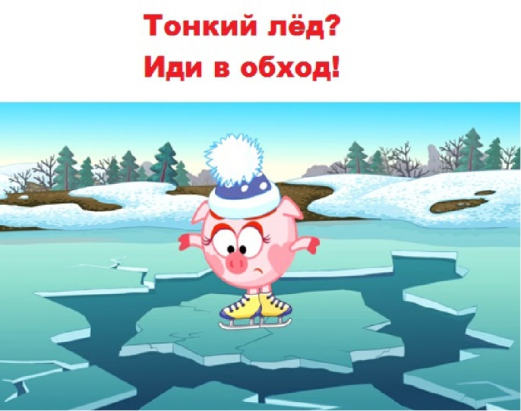
Осторожно! Тонкий лед!
В осенне-зимний период во время понижения температуры окружающей среды до отрицательных значений, на водных объектах, образуется ледяной покров.
И каждый год многие люди пренебрегают мерами предосторожности и выходят на тонкий лед, тем самым подвергая свою жизнь смертельной опасности.
Безопасным для человека считается лед толщиною не менее 7 сантиметров в пресной воде и 15 сантиметров в соленой воде.
В устьях рек и притоках прочность льда ослаблена. Лед непрочен в местах быстрого течения, бьющих ключей и стоковых вод, а также в районах произрастания водной растительности, вблизи деревьев, кустов, камыша.
Если температура воздуха выше 0 градусов держится более трех дней подряд, то прочность льда снижается на 25 %.
Прочность льда можно определить визуально: лед голубого цвета – прочный, белого – прочность его в 2 раза меньше, серый, матово-белый или с желтоватым оттенком- лед ненадежен.
Что делать, если вы провалились в холодную воду:
Позовите на помощь.
Не паникуйте, не делайте резких движений, стабилизируйте дыхание.
Раскиньте руки в стороны и постарайтесь зацепиться за кромку льда, придав телу горизонтальное положение по направлению течения.
Попытайтесь осторожно налечь грудью на край льда и забросить одну, а потом и другую ногу на лед.
Если лед выдержал, перекатываясь, медленно ползите к берегу.
Ползите в ту сторону, откуда пришли, ведь лед здесь уже проверен на прочность.
Доставьте пострадавшего в теплое место. Окажите ему помощь: снимите с него мокрую одежду, энергично разотрите тело (до покраснения кожи) варежкой(шарфом), смоченной в спирте или водке , напоите пострадавшего горячим чаем.
.
Помните!
Сократив путь, ступая на лед водоема, вы подвергаете себя опасности! Жизнь дается человеку один раз ,и не надо рисковать ею ради нескольких минут так называемого «экстрима»!
В любом случае при возникновении чрезвычайной ситуации необходимо срочно вызвать службу спасения по телефону 01 или 112, 010 (с мобильных телефонов). Все звонки в Службу спасения бесплатные
2

Slide 3



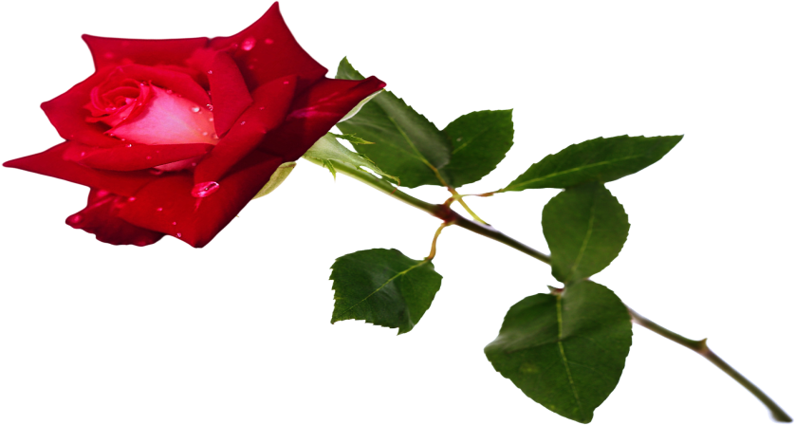

.
Ана йөрәге
Ана йөрәгенә бар да сыя,
Шатлыкларда, кайгы-хәсрәт тә.
Сыя аңа барлык авырлыклар,
Хыянәт тә, хәттә михнәт тә.
Аналарны кайгыртмыйча яшик,
Рәнҗетмичә нечкә күңелен.
Беркем дә бит мәңгелеккә килми,-
Саклап яшик ана гомерен.
Йөрәкләрен канлы яшьтән саклыйк,
Күзләрендә күрмик моңсулык.
Ә йөзләре һәрчак балкып торсын,
Шиңгән гөлдәй тормасын сулып.
Күкләр аяз, дөнья имин булса,
Яныбызда булса әниләр.
Үсеп буйга җитеп таралсак та
Аларга без һаман бәбиләр.
Г.Нәбиуллина
Әни! Җир йөзендә иң матур сүз- әни. Ул - һәр кеше әйтә торган беренче сүз, һәм дөньядагы барлык телләрдә дә ул бердәй ягымлы. Әни куллары- иң мәрхәмәтле һәм назлы куллар, алар барын да эшли ала.Әни йөрәге– иң турылыклы һәм сизгер йөрәк: аңарда мәхәббәт беркайчан да сүнми, ул бернәрсәгә дә ваемсыз булмый.Һәм биш яшьме, илле яшьме-күпме генә булмасын, -кешегә һәрвакыт әни кирәк, аның иркәләве, ягымлы карашы кирәк.
Россия Федерациясе Презедентының 1998 елның 30 гыйнвар указы нигезендә ноябрьнең соңгы якшәмбесе Әниләр көне буларак билгеләп үтелә башлады. Бу гаилә һәм дәүләт тормышында хатын – кыз – Ананың роленә карата яңа караш, яңа мөнәсәбәт барлыкка килүен күрсәтә.
Ана – шәфкать диңгезе.
• Ана яхшылыгын авырсан белерсен.
• Анаңдай ана булмас.
• Анасыз корт бал җыймас, бал җыйса да мул җыймас.
• Ана балага авызыннан өзеп каптырыр.
• Ана күңеле балада, бала куңеле далада.
• Ана бала өчен төн йокысын өч бүлә.
• Баланың моңын ана белер.
• Тән биргән дә ана, сөт биргән дә ана,
Тел биргән дә ана, көй биргән дә ана.
• Алтын канат атаң бар, көмеш садак анаң бар.
• Ата-ана йөрәгенең тирәнлеген балалар белми.
3

Slide 4
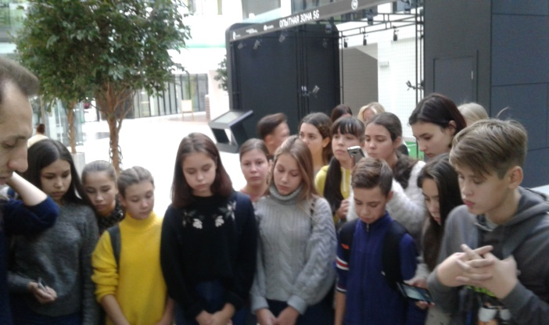
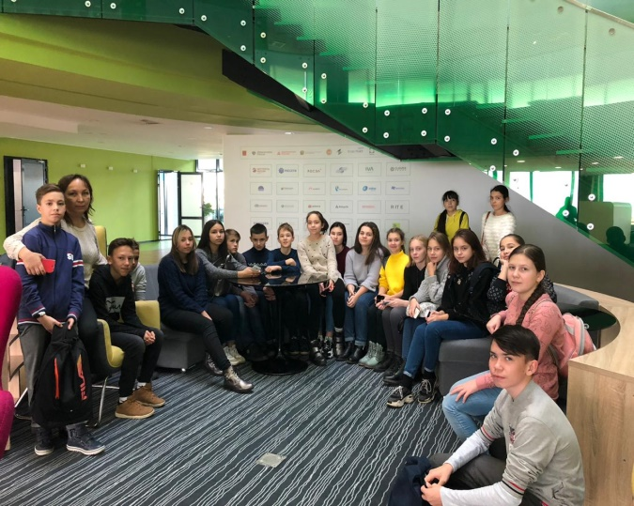
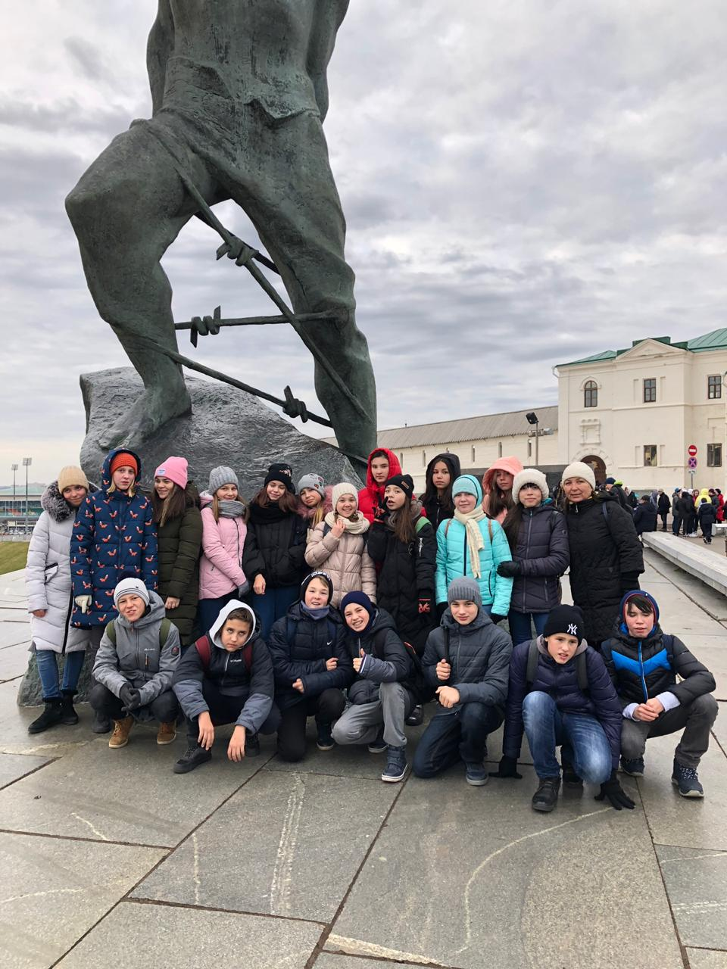
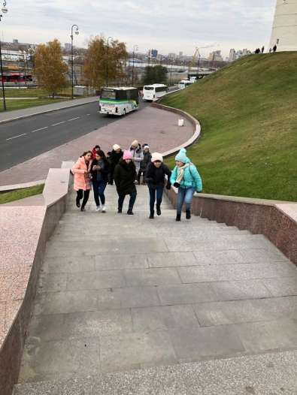
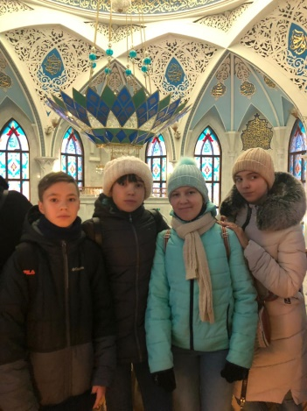
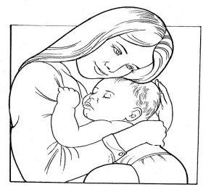

Мой любимый город Казань
Город Казань -столица Татарстана. Казань -красивый город. В Казани я был несколько раз, и каждый раз нахожу для себя что-нибудь новое интересное. Так было и 1 ноября. Мы всем классом поехали в столицу нашей республики. Ехали ,конечно, мы долго. Но все же интересно! Шутили, смеялись, слушали музыку. Очень понравился нам университет Иннополис! Это первый в стране специализирующийся на IT- отрасли университет. Там же посетили студенческий кампус. У нас была возможность зайти в студенческий номер и почувствовать, в каких условиях живут студенты. Спортивный комплекс тоже очень понравился! Это комплекс европейского уровня, включающий в себя современный тренажерный зал, залы для групповых занятий и единоборств, игровой зал, бассейн, джакузи, инфракрасную сауну, хамам, уникальный банный комплекс.
А Казанский Кремль – древнейшая часть Казани, комплекс архитектурных, исторических и археологических памятников, раскрывающих многовековую историю города. Рядом с Кремлем находится дозорная сторожевая башня Сююмбике. Башня Сююмбике относится к «падающим» башням. Неподалеку от башни находится Мечеть Кул-Шариф. Мечеть Кул-Шариф – главная соборная мечеть республики Татарстан и города Казани. Около входа в Кремль находится памятник Мусе Джалилю, установлен в 1966 году на площади в память о Героях Советского Союза.
День, который мы провели в Казани, прошёл быстро. Но впечатления останутся навсегда!
А.Хайруллин, ученик 7 Б класса
4
Верстка и дизайн – Тимофеев Э.
Главный редактор – Бикмухаметова Р.А.
Корректор –Юсупова Л.Н.
Адрес редакции – г.Альметьевск, ул.
Шевченко 136, Школа №24, каб. №302
4

